Slide 1

MÔN TIẾNG VIỆT LỚP 3
TẬP VIẾT: ÔN CHỮ HOA H

Slide 2
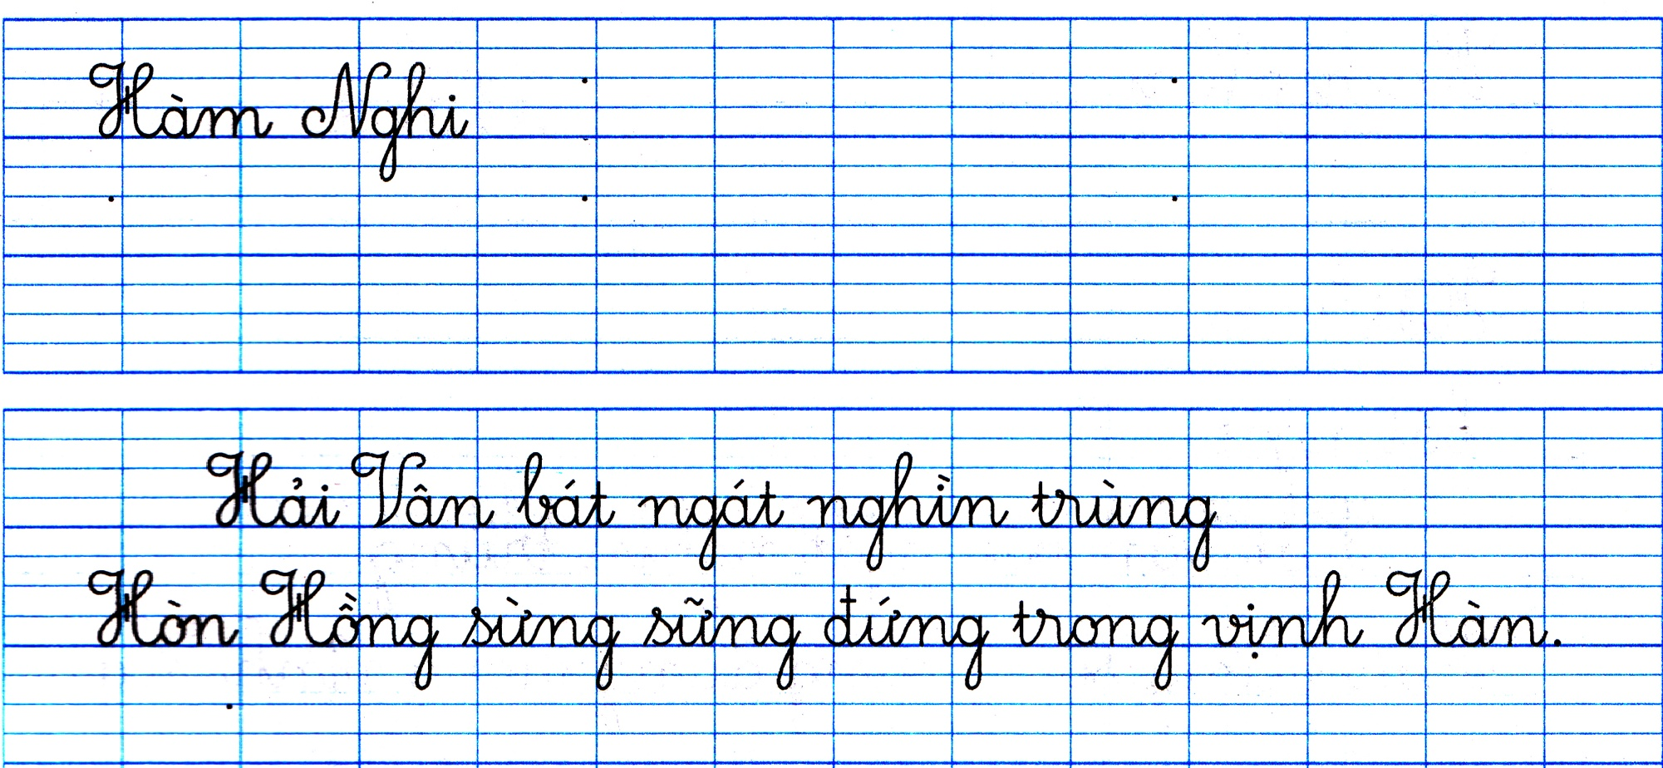
Tập viết
Ôn chữ hoa H

Slide 3

Tập viết
Ôn chữ hoa H

Slide 4
Tập viết
Ôn chữ hoa H

Slide 5
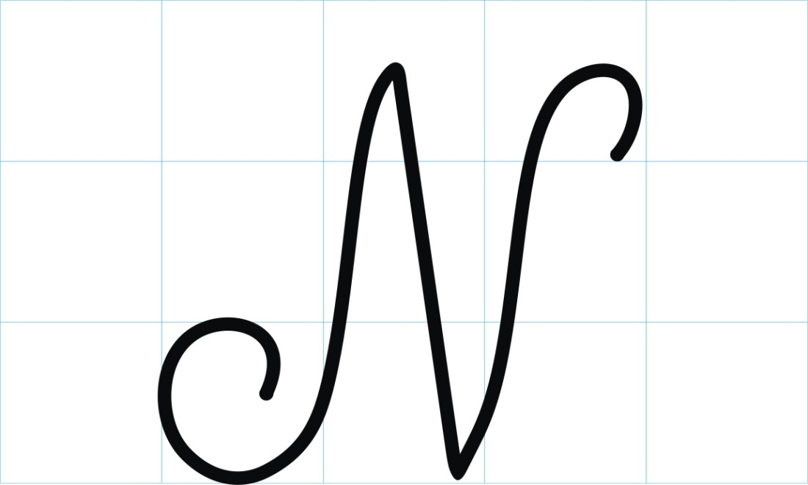
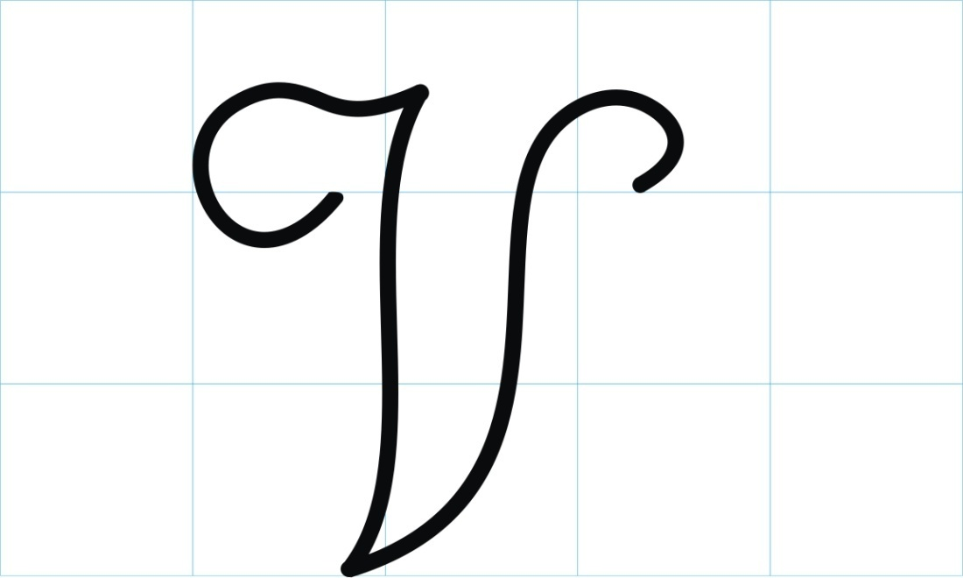
Tập viết
Ôn chữ hoa H

Slide 6
Tập viết
Ôn chữ hoa H

Slide 7
Tập viết
Ôn chữ hoa H

Slide 8
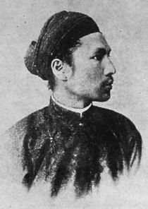
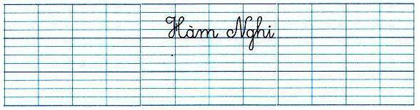
Tập viết
Ôn chữ hoa H
Vua Hàm Nghi
(1871 - 1943)

Slide 9
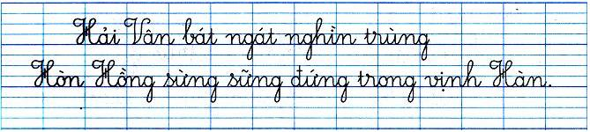
Tập viết
Ôn chữ hoa H

Slide 10
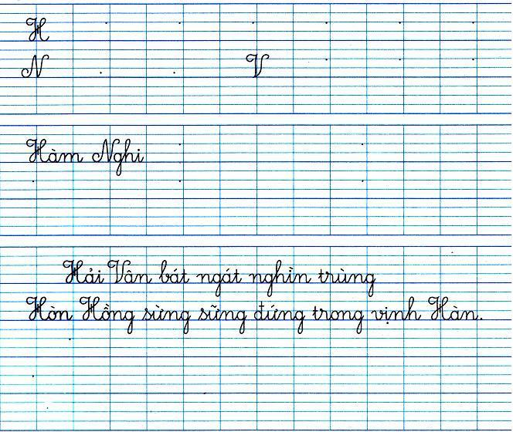
Tập viết
Ôn chữ hoa H

Slide 11
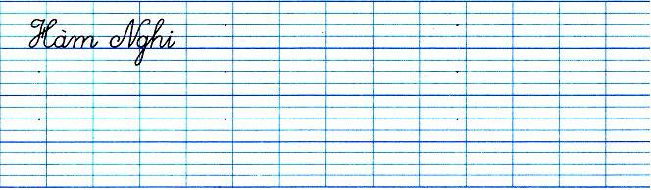
Tập viết
Ôn chữ hoa H

Slide 12
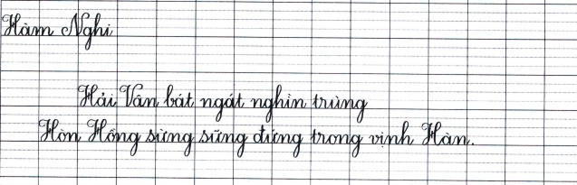
Tập viết
Ôn chữ hoa H

Slide 13
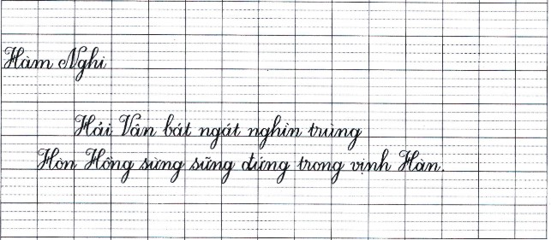
Tập viết
Ôn chữ hoa H

Slide 14
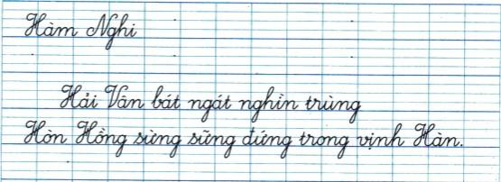
Tập viết
Ôn chữ hoa H

